Slide 1
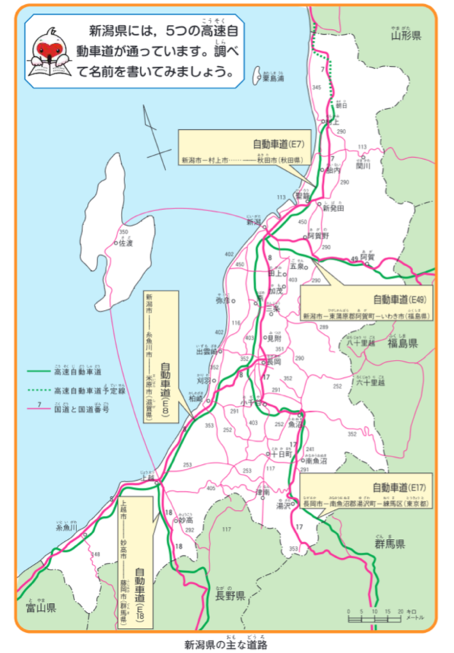
新潟県の国道や高速道路について調べてみましょう。
にほんかいとうほく
日本海東北自動車道
わたしたちの住む市町村はどこでしょうか？
新潟県には、どんな高速道路が通っているでしょうか？

Slide 2
新潟県の国道や高速道路について調べてみましょう。
にほんかいとうほく
日本海東北自動車道
わたしたちの住む市町村はどこでしょうか？
新潟県には、どんな高速道路が通っているでしょうか？
ばんえつ
磐越自動車道

Slide 3
新潟県の国道や高速道路について調べてみましょう。
にほんかいとうほく
日本海東北自動車道
わたしたちの住む市町村はどこでしょうか？
新潟県には、どんな高速道路が通っているでしょうか？
ほくりく
北陸自動車道
ばんえつ
磐越自動車道

Slide 4
新潟県の国道や高速道路について調べてみましょう。
にほんかいとうほく
日本海東北自動車道
わたしたちの住む市町村はどこでしょうか？
新潟県には、どんな高速道路が通っているでしょうか？
ほくりく
北陸自動車道
ばんえつ
磐越自動車道
かんえつ
関越自動車道

Slide 5
新潟県の国道や高速道路について調べてみましょう。
にほんかいとうほく
日本海東北自動車道
わたしたちの住む市町村はどこでしょうか？
新潟県には、どんな高速道路が通っているでしょうか？
ほくりく
北陸自動車道
ばんえつ
磐越自動車道
かんえつ
関越自動車道
じょうしんえつ
上信越自動車道

Slide 6
新潟県の国道や高速道路について調べてみましょう。
にほんかいとうほく
日本海東北自動車道
わたしたちの住む市町村はどこでしょうか？
新潟県には、どんな高速道路が通っているでしょうか？
ほくりく
北陸自動車道
ばんえつ
磐越自動車道
新潟県の道路や高速道路の地図から、何か気づいたことはありますか？
かんえつ
関越自動車道
じょうしんえつ
上信越自動車道

Slide 7
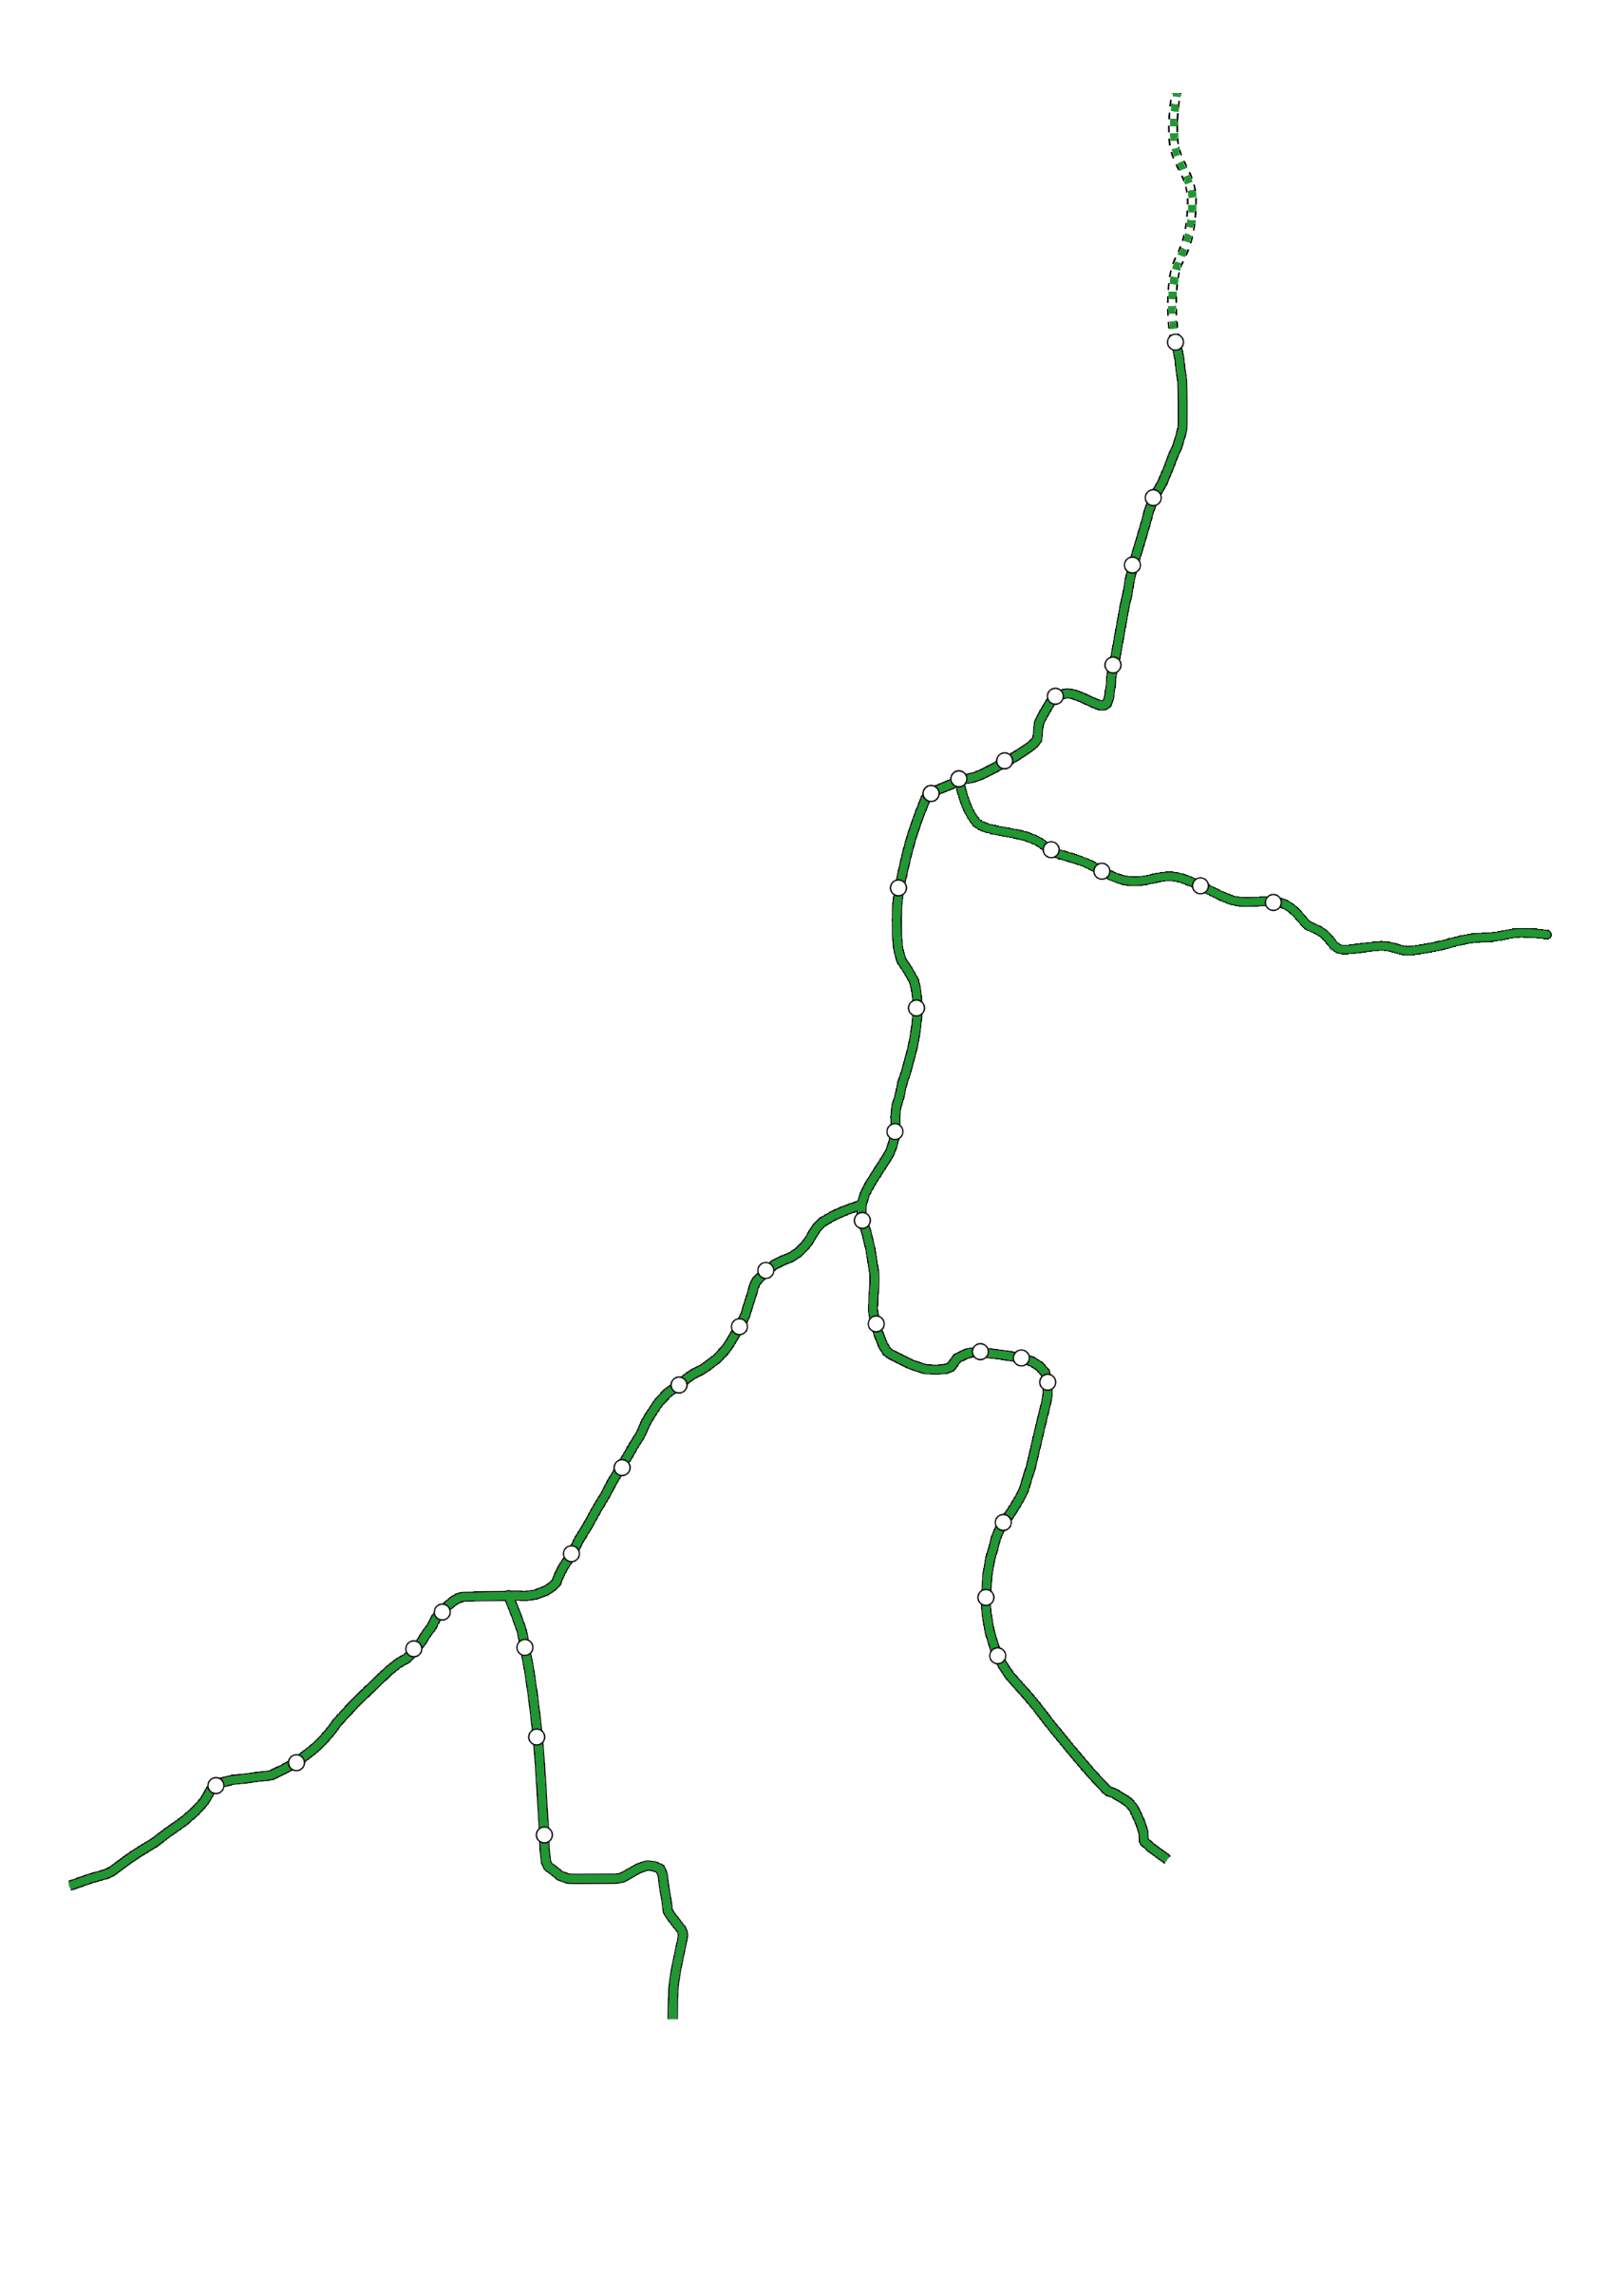
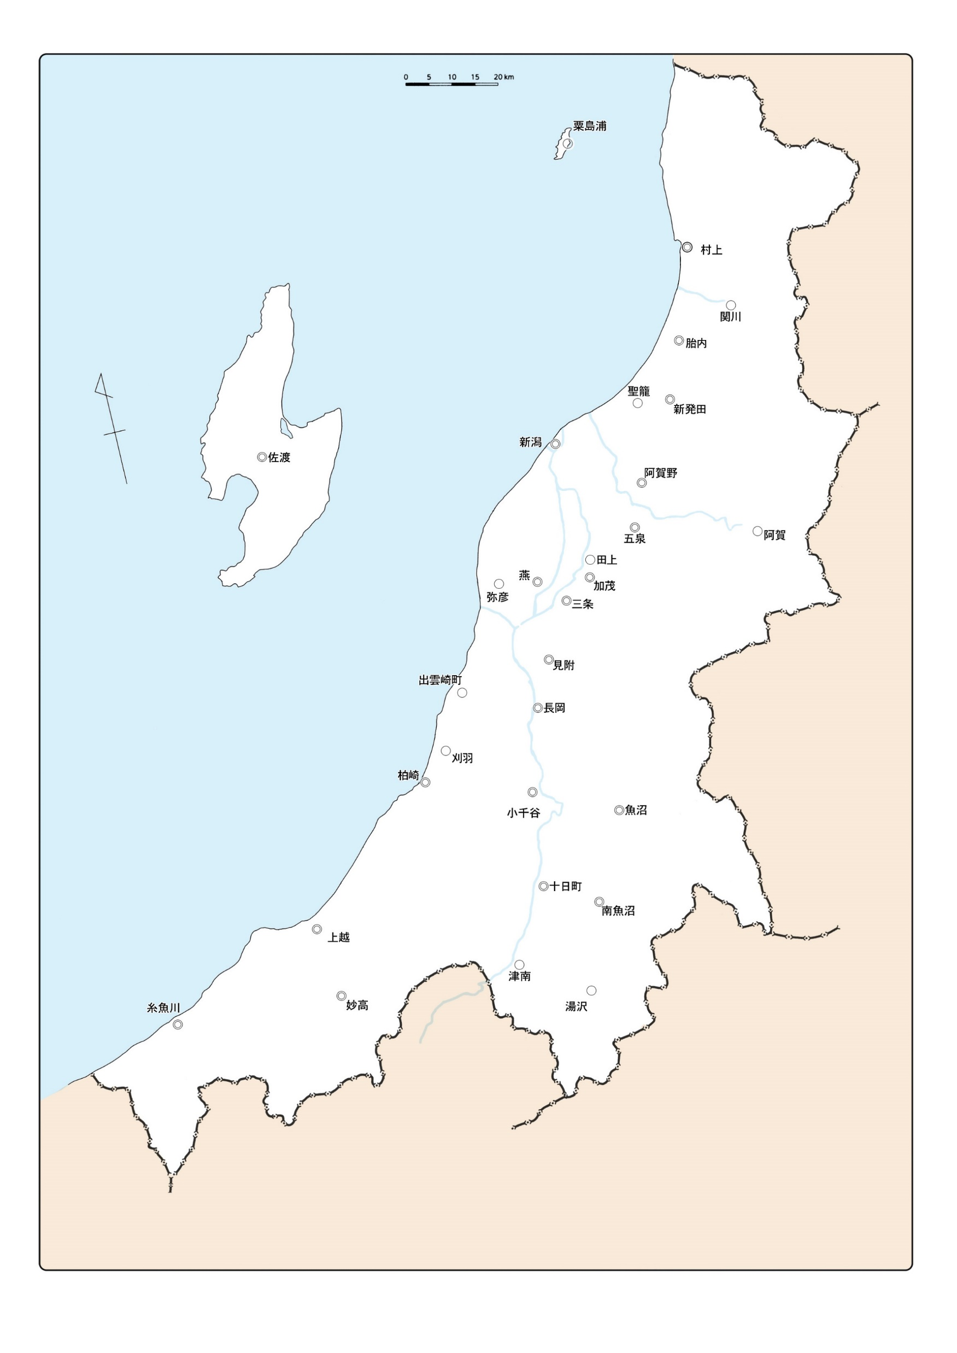
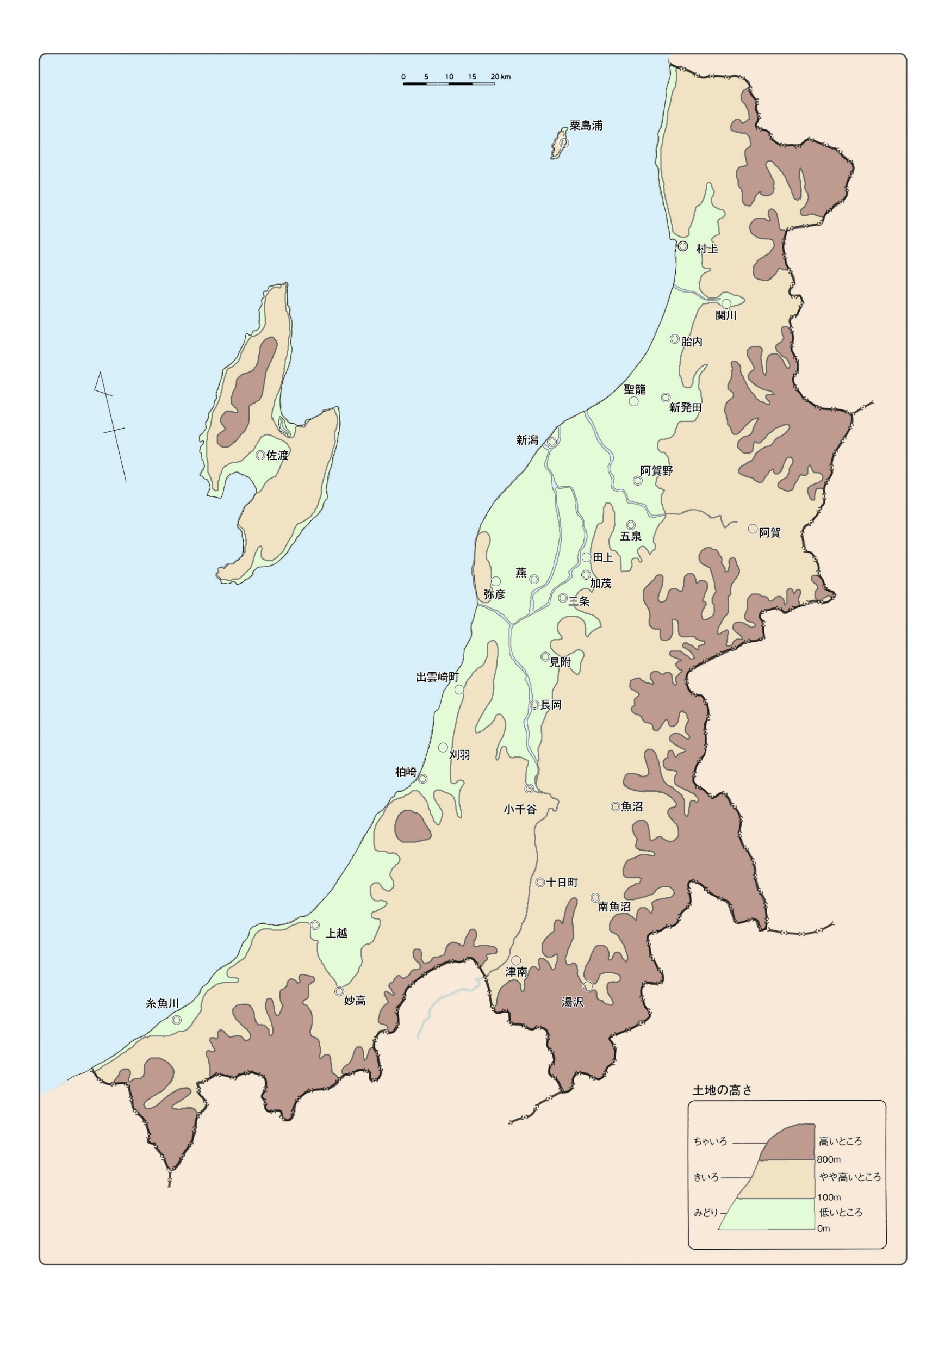
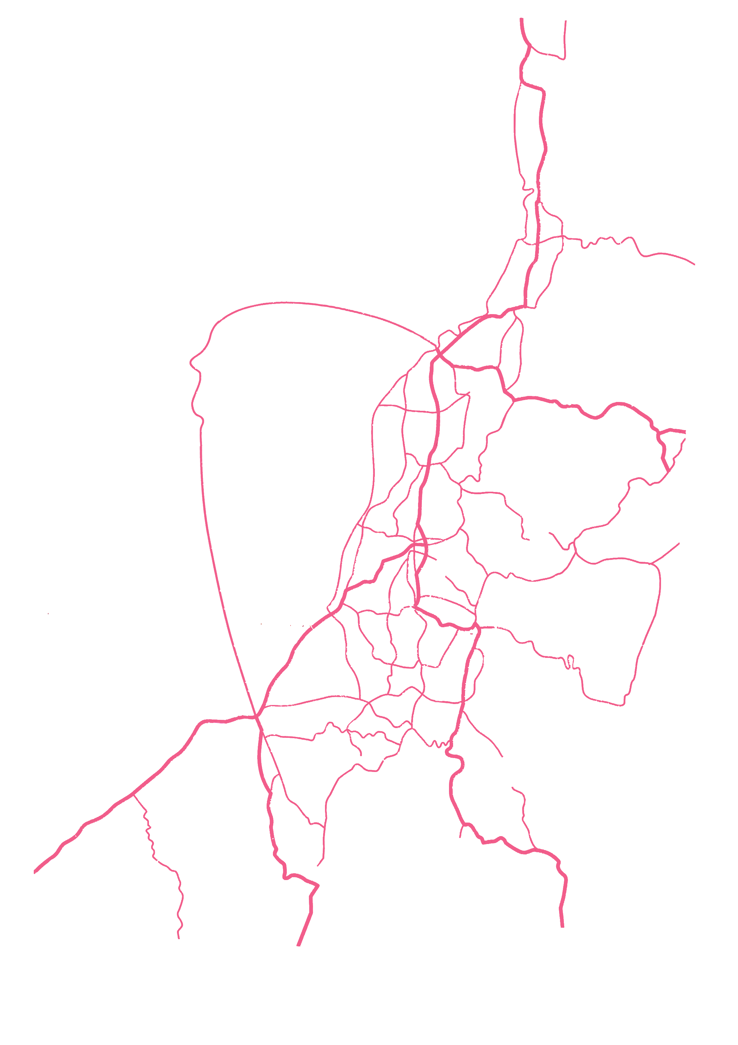

新潟県の地形と高速道路や国道の図を重ねて考えてみましょう。
新潟県の地形の様子と重ねてみて、気づいたことはありますか？

Slide 8
人が多く住んでいるところと、国道や高速道路の関係を考えてみましょう。
道路と人がたくさん住んでいる場所を重ねてみると、
どんなことが分かるかな？
新潟市 人口約７８万人
人口が１０万人より大きい市
人口が１０万～３万人の市

